Slide 1
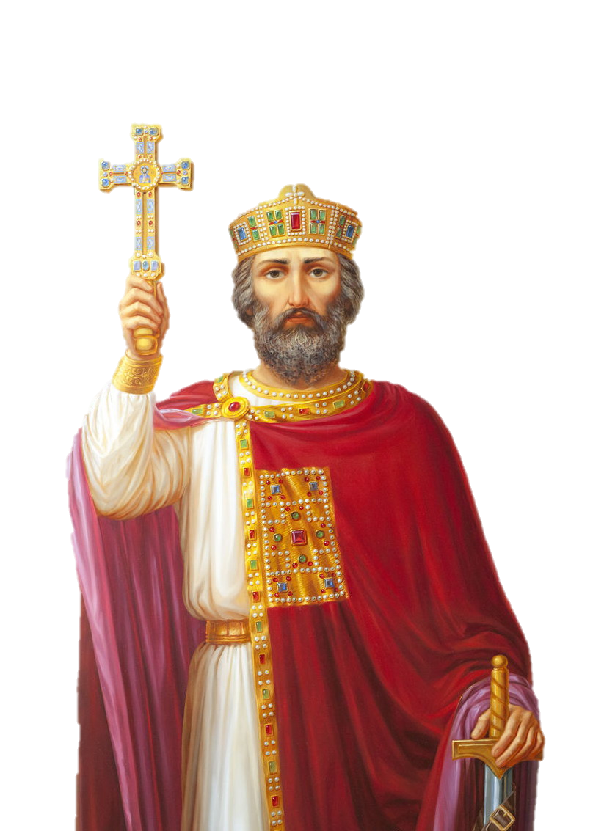


ВЛАДИМИРА СВЯТОГО
Презентацию подготовил: Богданов Ренат, 1ПИб-02-3оп-23
Русь в годы правления

Slide 2
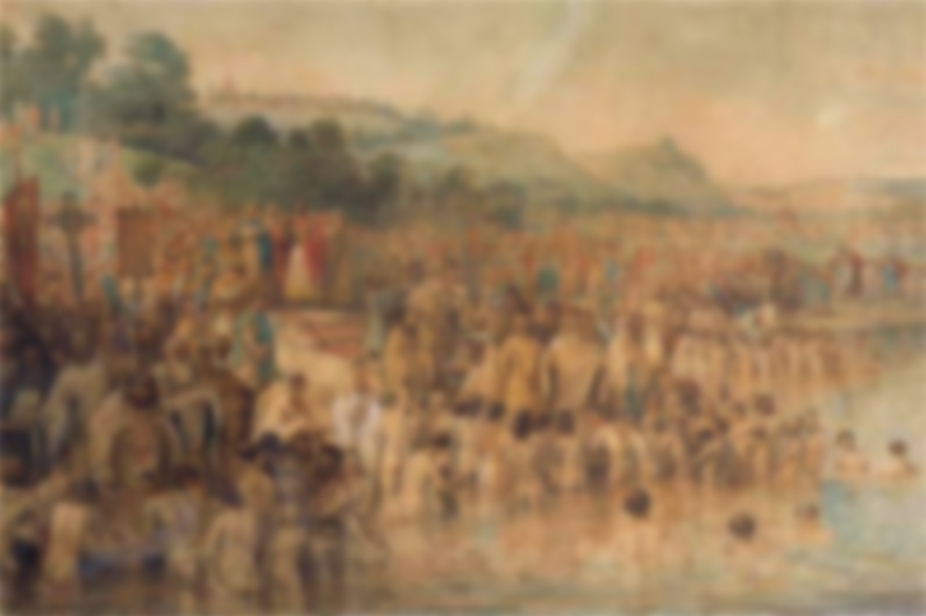
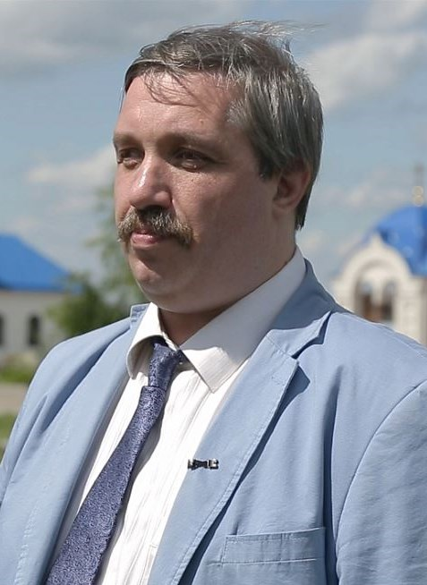
Точка зрения
“
При Владимире Святом и его сыне Ярославе Мудром Киевская Русь испытала расцвет. Собственно, именно они создали правильную государственность на месте архаичной, полупервобытной державы, которая представляла собой рыхлое собрание земель, соединенных лишь одной военной силой
“
Д. М. Володихин
- российский историк, писатель и литературный критик

Slide 3

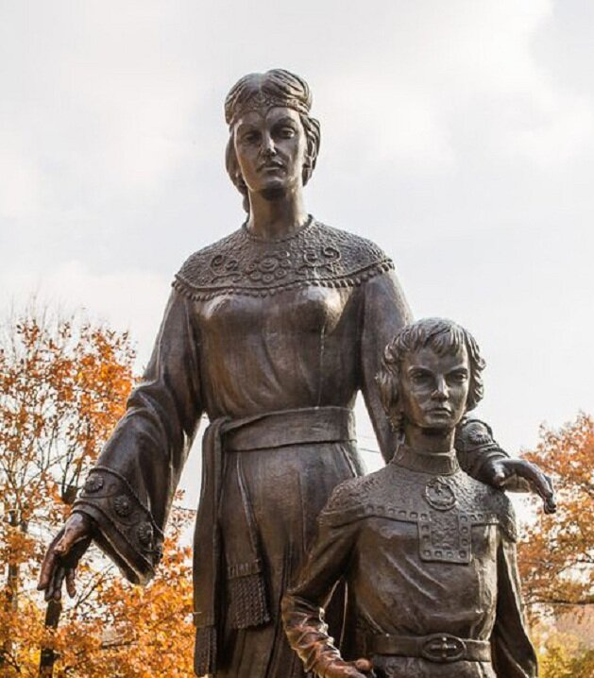
Ранние годы
Владимир Святославич родился в период с 955 по 960-е годы в деревне Будятино неподалеку от Киева. Предки Владимира происходили из знаменитого рода Рюриковичей, а сам он был незаконнорожденным отпрыском князя Святослава и простолюдинки Ольги Малуши, ключницы княгини Ольги.
Памятник князю Владимиру и его матери Малуше в г. Коростень

Slide 4

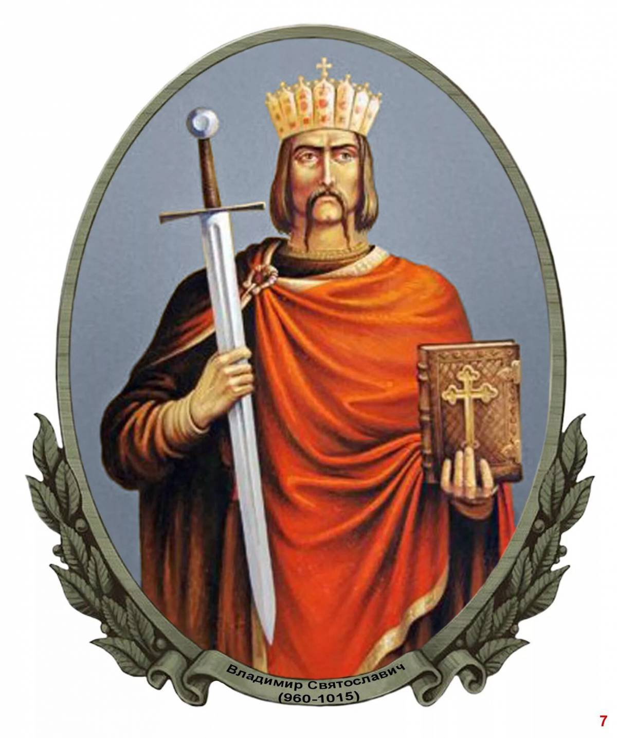
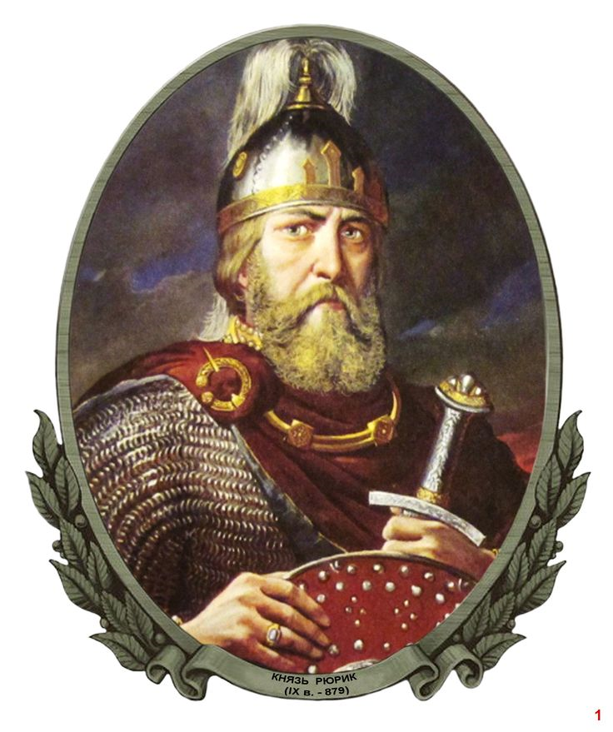
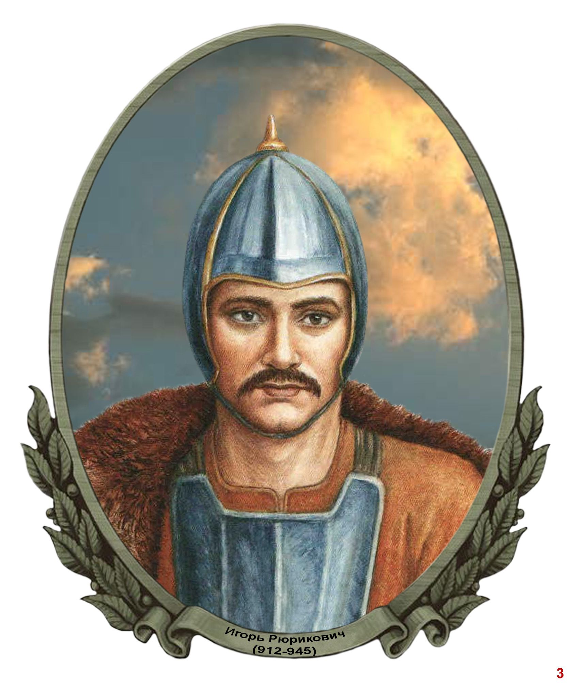
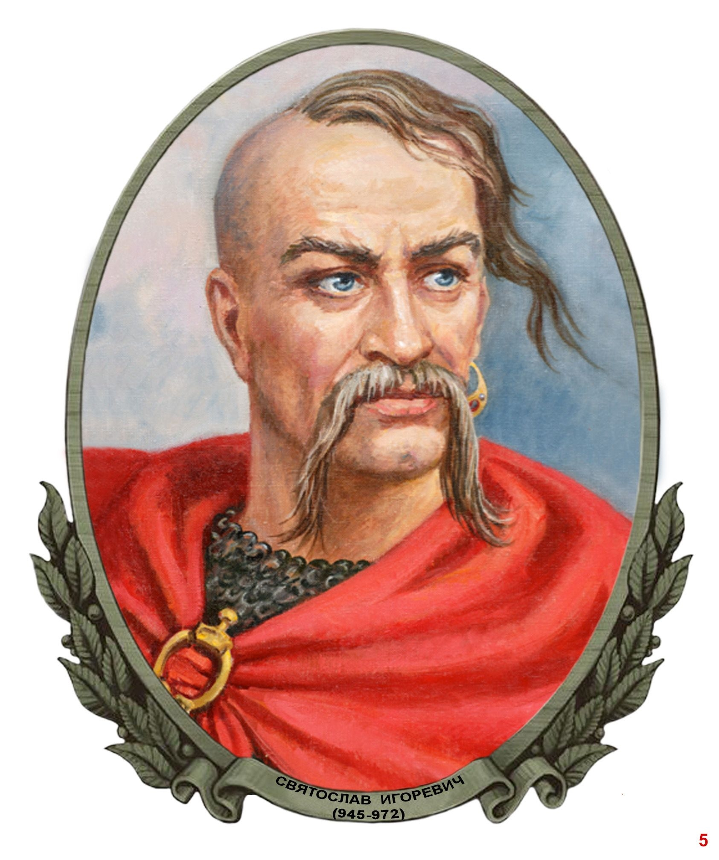
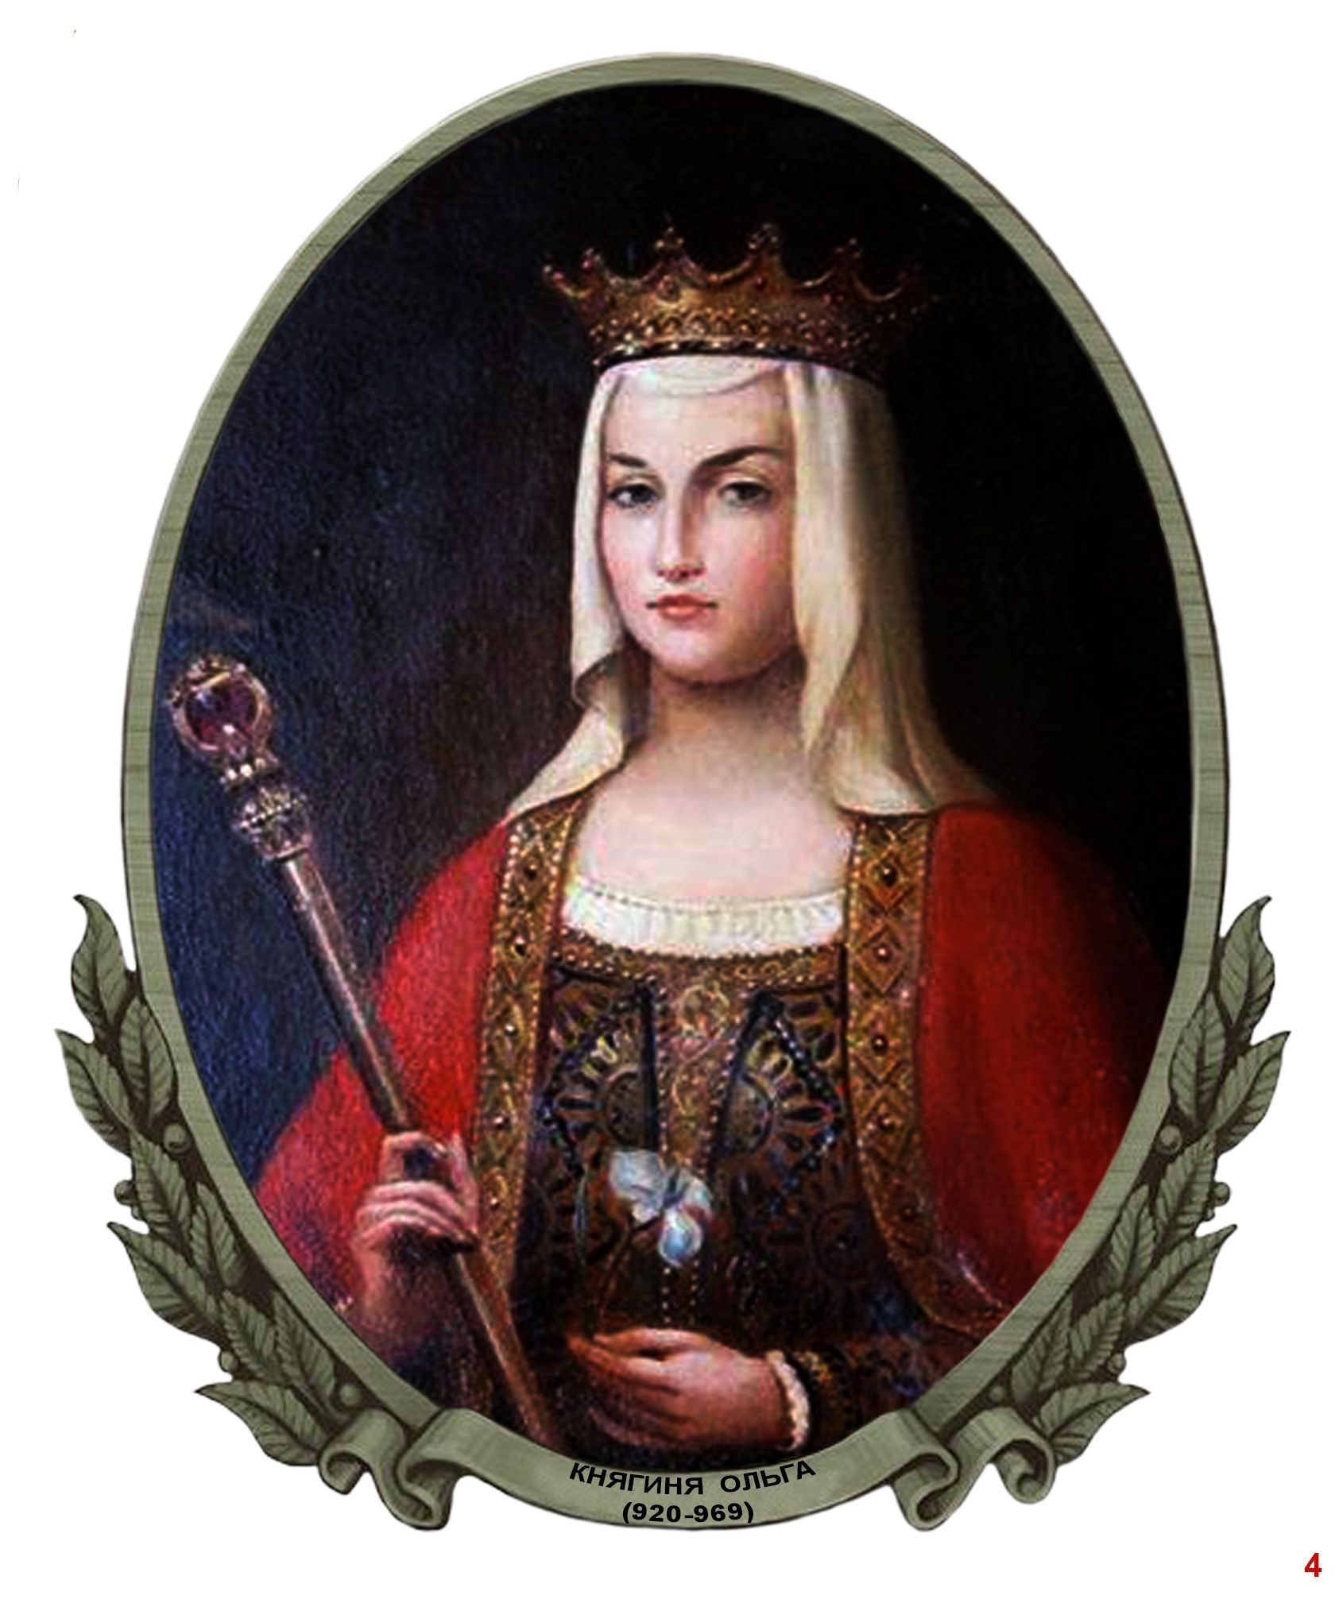
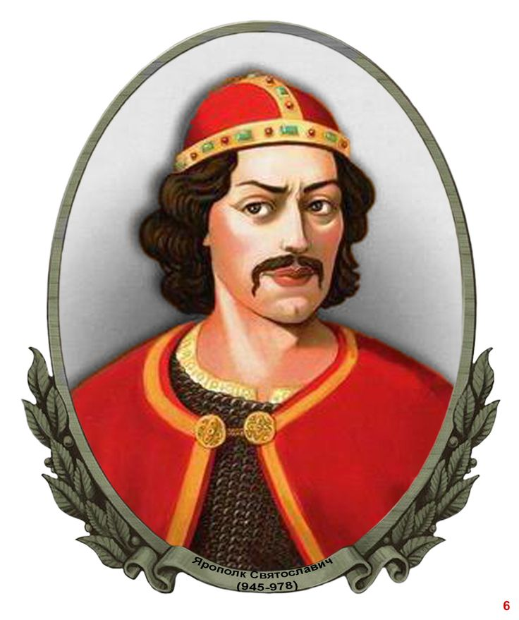
Родословная
Рюрик
Игорь
Святослав
Владимир
Ольга
Ярополк

Slide 5
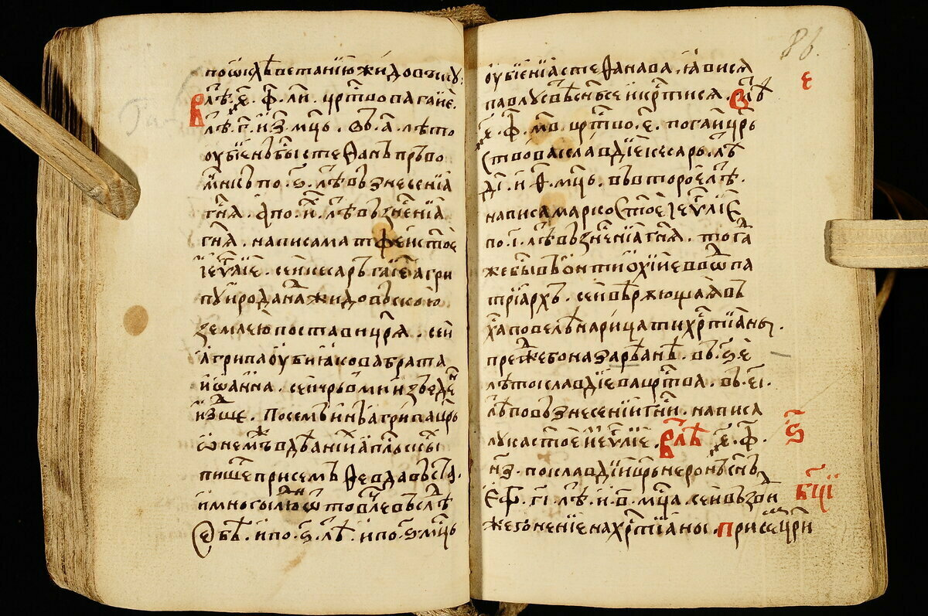
Первое упоминание
Первое упоминание о Владимире на страницах «Повести временных лет» относится к 968 году. Когда Святослав находился на Балканах, Ольга со своими внуками пережила осаду Киева печенегами. Летописец рассказывает о подвиге юного киевлянина: тот сумел пробраться через вражеский стан и привести подмогу. Вскоре вернулся и Святослав, прогнал печенегов в степь и на время оградил Киев от опасности их набегов. Однако великий князь не хотел надолго задерживаться в Киеве, его влекло на Дунай. Поговаривали, что он даже задумал перенести столицу в придунайский город Переяславец, где пересекались важные торговые пути.
«Повесть временных лет»

Slide 6
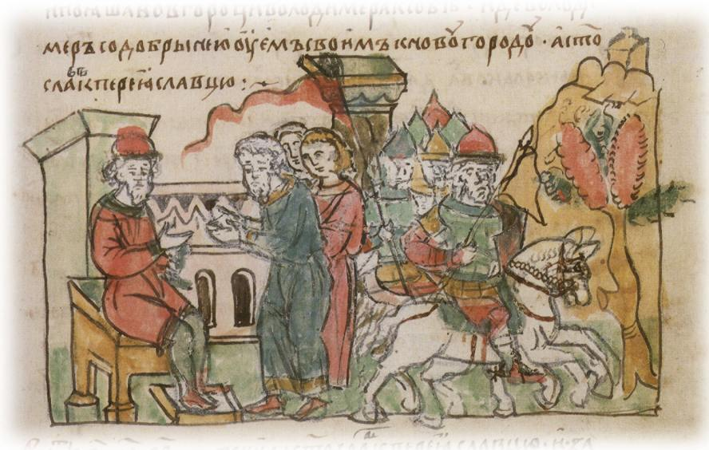
Правление Владимира
Владимир еще ребенком в 9-летнем возрасте стал новгородским князем и начал свой путь правителя, впоследствии решительным образом повлиявшего на судьбу народа. ставником Владимира в Новгороде стал его дядя – воевода Добрыня. Именно он от имени Владимира управлял Новгородом, а также решал все наиболее значимые вопросы. Факт, что своевольный Новгород, возмущавшийся по любому не устраивавшему горожан поводу, в период управления им князем Владимиром и его наставником оставался спокойным, свидетельствовало об их достаточной взвешенной и разумной политике.
Княжение Владимира Святославича в Новгороде; отъезд Святослава Игоревича в Переяславец

Slide 7
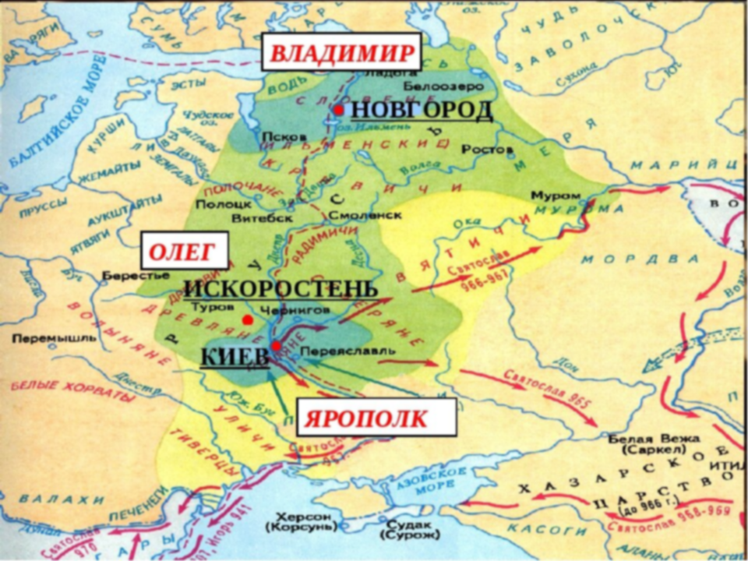
Гибель Святослава
Гибель Святослава в 972 году кардинально изменила ход дальнейшей истории Руси. Сыновья стали княжить самостоятельно, но долго троевластие продолжаться не могло. Вскоре отношения братьев испортились, начались междоусобицы. Это произошло после гибели друга Ярополка, виновным в которой оказался Олег. Первый же бой закончился для Олега плачевно: его войско было разгромлено, сам он погиб. Ярополк объединил захваченные территории со своими.

Slide 8
Первая междоусобная война
Владимир, покинул родные места и поселился в Скандинавии. Таким образом, Ярополк стал правителем всего Древнерусского государства. У Владимира, за годы, проведенные в варяжских землях, состоявших в основном из военных походов, окончательно сформировался характер. К храбрости и отваге молодого князя добавились целеустремленность и терпение. Владимир ждал своего часа. Спустя некоторое время во главе наёмного варяжского войска он появился в Новгороде. А летом 978 года, собрав под своим стягом варяг, славян, чуди и кривичей, он двинулся на Киев. Так началась война между Владимиром и его братом, которая закончилась смертью Великого князя Ярополка, развязавшего братоубийственную войну и ставшего в конечном итоге ее жертвой. Добавив к своему войску дружинников Ярополка, Владимир вошел в Киев и стал единовластным правителем Руси.

Slide 9
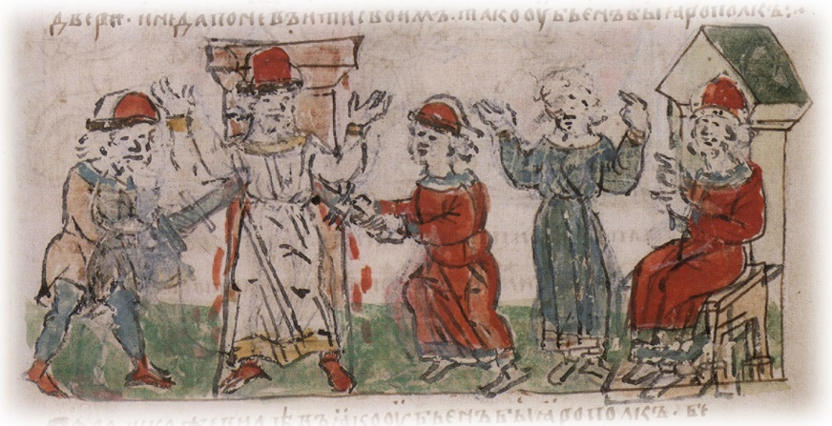
Убийство по повелению Владимира Святославича своего брата, Ярополка Святославича Киевского

Slide 10
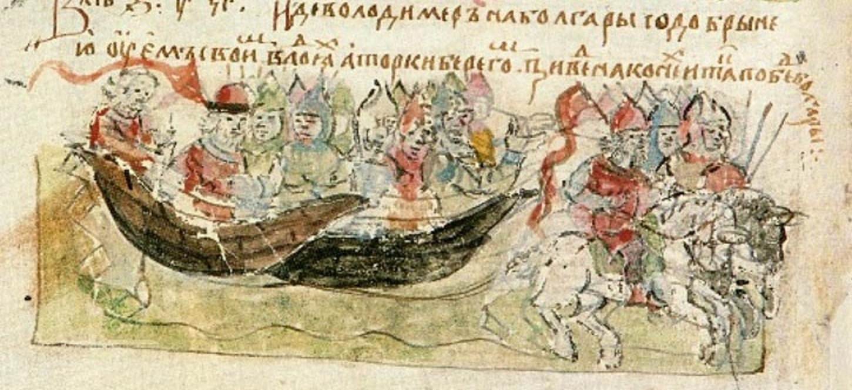
Военно-политическая деятельность
Первые годы киевского княжения Владимира Святославовича исторические источники отображают как цепь военных предприятий, направленных на восстановление зависимости и укрепление положения Киевской Руси в системе международных отношений того времени. В 981 году Владимир отправляется в поход на Волынь, в 984 году состоялся его поход на радимичей, В следующем, 985 году, Владимир воевал с «болгарами». Череда военных побед и успешных походов свидетельствовали о возросшем военно-политическом потенциале Руси, ее способности обеспечивать свою безопасность и интересы на сопредельных территориях.
Поход князя Владимира на булгар

Slide 11
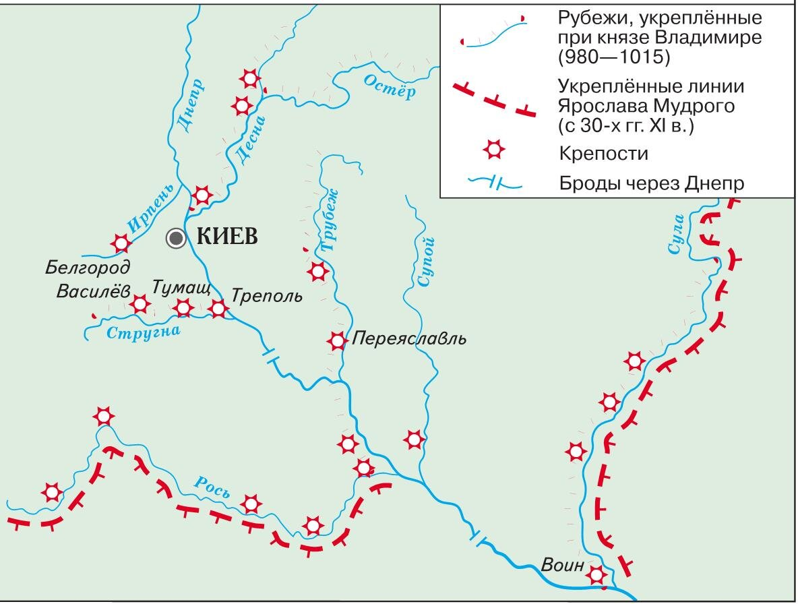
Укрепление рубежей
Перед Владимиром была ещё одна задача, укрепление пограничных рубежей и предотвращение внезапных нападений. В рамках решения этой задачи князь Владимир приступил к строительству системы укреплений защиты от возможных нападений кочевников. Также были построены протянувшие на километры укрепленные линии – «валы» высотой около 3,5 – 4 м, окруженные глубоким рвом. Таким образом, была построена линия оборонительных сооружений. Оборона Руси при Владимире стала поистине государственным делом, общим для всех населяющих Русь племен и народов.

Slide 12
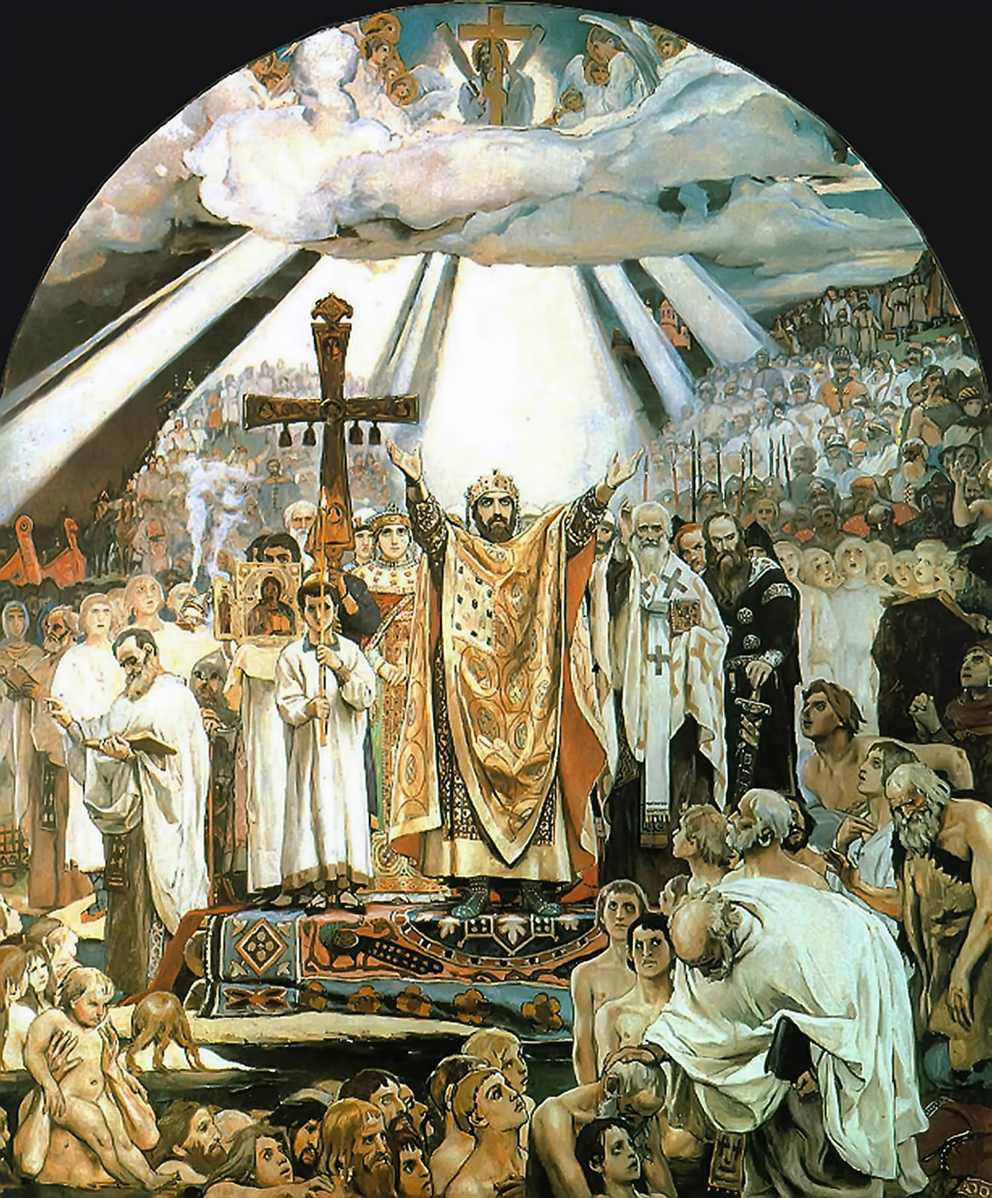
Крещение Руси
Крещение самого великого князя и Руси, приуроченное в летописи к 988 году, безусловно, стало главным событием эпохи. Вместе с христианством на Русь пришла славянская письменность, использовавшаяся теперь и для записи древнерусских текстов. Начинается обучение грамоте.
Владимир строил церкви, в частности церковь Успения Пресвятой Богородицы, которую именуют чаще Десятинной; она оставалась главным храмом Руси на протяжении полувека. Вероятно, при ней, а быть может, и в княжеской канцелярии начали вести хроникальные записи.
«Крещение Руси» — фреска русского художника Виктора Васнецова во Владимирском соборе в Киеве, созданная в 1895—1896 годах

Slide 13

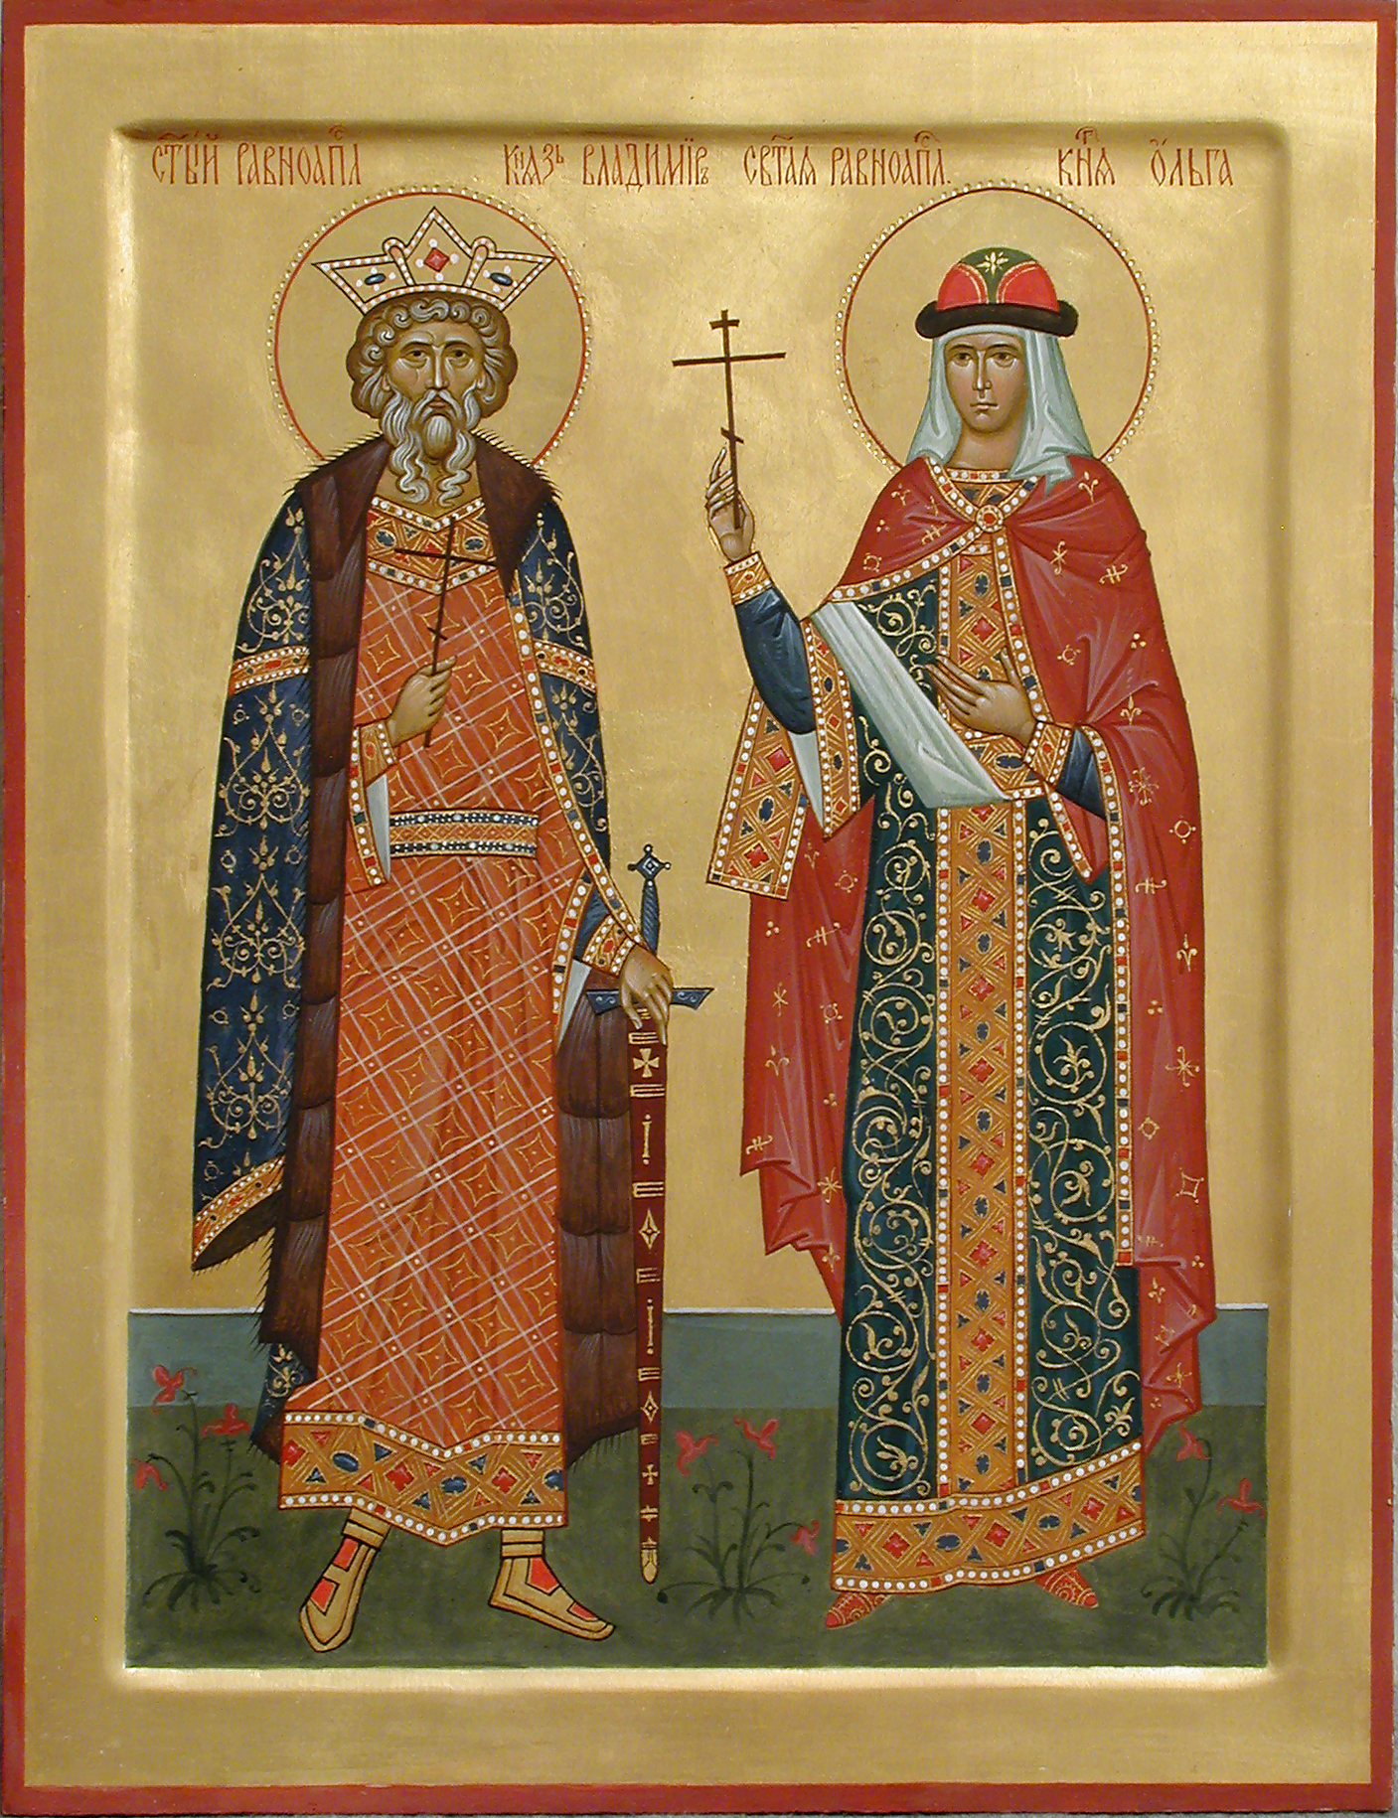
Равноапостольные княгиня Ольга и князь Владимир
Как известно, Ольга первой из княжеского рода приняла крещение, хотя и не смогла крестить Русь. Владимир же не только крестился сам, но и крестил подвластных ему жителей Древнерусского государства. Тем самым он как бы завершил дело, начатое княгиней. И Ольгу, и ее внука церковь причислила к лику святых в чине равноапостольных, то есть по значению в обращении народов в христианскую веру она считает их подобными апостолам. Интересно, что и Владимир, и Ольга почитаются как православной, так и католической церковью, признающей их роль в общехристианской миссионерской деятельности.

Slide 14
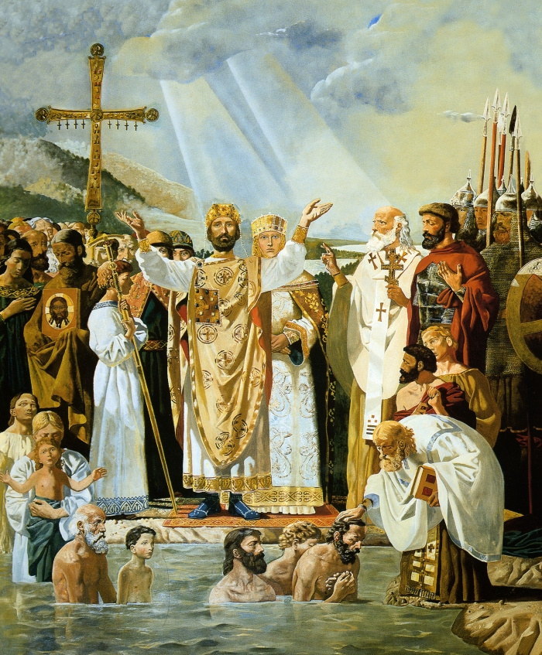
Внутренняя политика после крещения
Летопись рисует Владимира совершенно преобразившимся после крещения. Он занимался благотворительностью, раздавал щедрую милостыню нищим и настолько проникся христианскими идеями, что даже хотел отменить смертную казнь для разбойников, что, впрочем, ему отсоветовали делать представители духовенства. Вообще такое рвение возможно, особенно для неофита. Однако Владимир не переставал ценить и старые, дружинные традиции. Летопись рассказывает о пирах князя и передает его ставшие знаменитыми слова: «Серебром и золотом не найду себе дружины, а с дружиною добуду золото и серебро, как дед мой и отец с дружиною доискались золота и серебра».

Slide 15
Отношения с Византийской Империей
Благодаря браку с Анной, сестрой императоров Василия Болгаробойцы и Константина VIII, киевский князь не просто породнился с византийской императорской семьей, но и ввел династию Рюриковичей в контекст императорского дома Византии – высшей по статусу монархии христианского мира (за исключением Священной Римской империи). Князь принял крещение с именем Василий. Оно отсылало, безусловно, к имени вышеназванного императора Василия II, но также соотносилось с положением самого князя, ведь в буквальном переводе это имя означает «царственный». Не случайно церковь Святого Василия была поставлена у княжеского дворца.

Slide 16
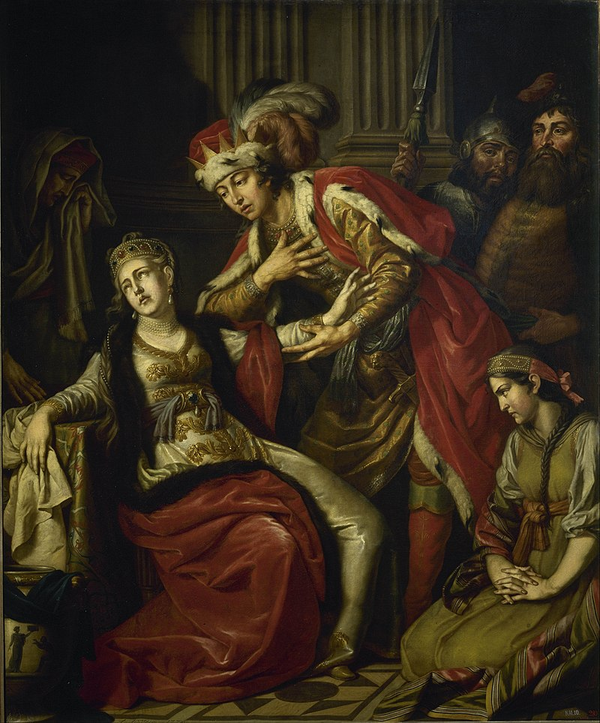
Дела семейные
О семье Владимира красочно рассказывает «Повесть временных лет» еще в «языческой части» его истории. Согласно летописи, князь был побежден похотью и имел много жен и огромное число наложниц. Причем упоминаемые жены Владимира происходили из разных народов. Так, от варяжки Рогнеды у князя было четыре сына, в том числе Изяслав, Ярослав и Всеволод, и две дочери. Гречанка, которая прежде была женой Ярополка, родила Святополка (Окаянного). Вышеслав был сыном чешки, Святослав и Мстислав – тоже чешки, но другой, а Борис и Глеб родились от «болгарыни» (вероятно, имеются в виду дунайские болгары).
«Владимир и Рогнеда», Лосенко А. П.

Slide 17
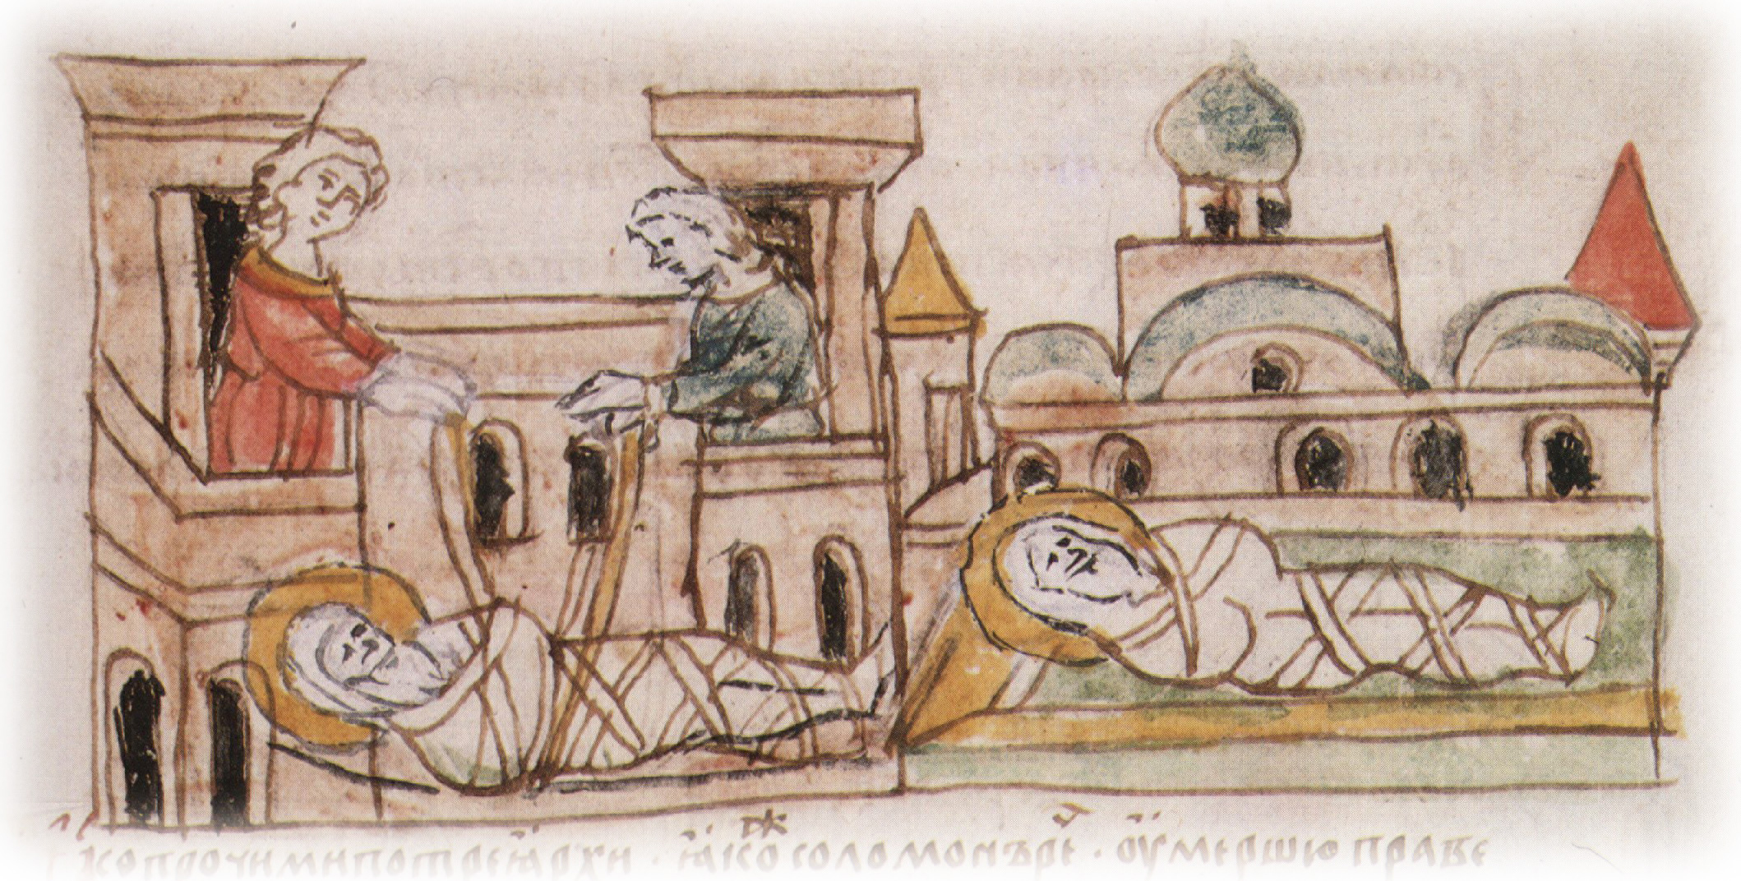
Конец правления
В конце царствования Владимир был крайне опечален постоянными междоусобицами, возникавшими между его сыновьями. Всего у государя было двенадцать наследников, каждому из которых он выделил территории. Выбор в качестве престолонаследника пал на князя Ростовского Бориса – сына от княгини Анны. Но реализовать данный замысел было не суждено. Среди окружения Владимира зрел заговор. В 1015 году Владимир внезапно заболел. В Киев был вызван его сын Борис. Тогда же поступило сообщение о вторжении печенегов на Русь, и Борис с дружиной был отправлен на отражение набега. Сообщение оказалось ложным и очевидно имело целью удалить из Киева, и Бориса, и верную князю Владимиру дружину. 15 июля 1015 года Великий князь Киевский Владимир Святославович умер. Киевский престол занял зять польского короля Святополк.
Похоронен в Десятинной церкви в Киеве; мраморные саркофаги Владимира и его жены стояли посредине храма. Десятинная церковь разрушена монголами в 1240 году.

Slide 18
Список литературы
Бочарников И.В. Великий князь Владимир Святославович. Креститель Руси // Человеческий капитал. 2020. №10 (142). С. 11 – 28
Карпов А. Последние годы великого князя // Историк. 2015. №6. С. 17 – 22
Назаренко А.В. Как крестилась Русь // Историк №3. 2022. С. 50 – 55.
Поляков А.Н. Поход на Корсунь князя Владимира и обстоятельства крещения Руси // Манускрипт. 2021. Т. 14. №.9. С. 1811 – 1816.
Пчелов Е. Креститель Руси // Историк. 2015. №6. С. 5 – 9
Самарин А. Киевский «Синопсис» о всея России первейшем самодержце // Историк. 2015. №6. С. 34 – 37.

